Slide 1
«Коррекционно-развивающая работа учителя в классах ОВЗ в соответствии с ФАОП»
Подготовила:
учитель начальных классов
МБОУ СШ №70

Slide 2
КОРРЕКЦИОННО-РАЗВИВАЮЩАЯ РАБОТА УЧИТЕЛЯ
120
Коррекционная работа достигается использованием специальных приёмов обучения и организацией процесса обучения.
Содержание коррекционной работы – это фактический материал, который должны усвоить дети, на базе которого они могут адекватно ориентироваться в окружающей действительности и успешно войти в общеобразовательный процесс.
2008
2009
2010
2011

Slide 3
ТРЕБОВАНИЯ К КОРРЕКЦИОННОЙ РАБОТЕ:
120
исключать методы принуждения, использовать
приёмы активизации работы учащихся;
последовательное продвижение от лёгкого к
трудному;
дать возможность обучающимся достигнуть более
высоких целей обучения;
создавать необходимый психологический
микроклимат на уроках;
2008
2009
2010
2011

Slide 4
ПЛАНИРОВАНИЕ И РАЗРАБОТКА УРОКА С ОБУЧАЮЩИМИСЯ С Овз В СООТВЕТСТВИИ фаоп
1. Совершенствование движений и сенсомоторного развития | - развитие мелкой моторики кисти и пальцев рук; - развитие навыков каллиграфии; - развитие артикуляционной моторики
2. Коррекция отдельных сторон психической деятельности | - развитие зрительного восприятия и узнавания; развитие зрительной памяти и внимания; - формирование обобщённых представлений о свойствах предметов (цвет, форма, величина); - развитие пространственных представлений ориентации; - развитие представлений о времени; - развитие слухового внимания и памяти; развитие фонетико-фонематических представлений, формирование звукового анализа.
3. Развитие основных мыслительных операций | - навыков соотносительного анализа; - навыков группировки и классификации (на базе овладения основными родовыми понятиями); - умения работать по словесной и письменной инструкции, алгоритму; - умения планировать деятельность; - развитие комбинаторных способностей.
4. Развитие различных видов мышления: | - развитие наглядно-образного мышления; - развитие словесно-логического мышления (умение видеть и устанавливать логические связи между предметами, явлениями и событиями).
5. Коррекция нарушений в развитии эмоционально-личностной сферы | релаксационные упражнения для мимики лица, драматизация, чтение по ролям и т.д.
6. Развитие речи, овладение техникой речи. | - чистоговорки, скороговорки; - составление рассказа по картинке (серии картинок)
7. Расширение представлений об окружающем мире и обогащение словаря. | - презентации, видеофильмы; - дидактические игры со словами (анаграммы, загадки и т.д)
8. Коррекция индивидуальных пробелов в знаниях.
120
2008
2009
2010
2011

Slide 5
АКТИВНЫЕ МЕТОДЫ ОБУЧЕНИЯ
120
Активные методы обучения – это методы, побуждающие учащихся к активной практической и мыслительной деятельности в процессе овладения учебным материалом.
2008
2009
2010
2011

Slide 6
КЛАССИФИКАЦИЯ АКТИВНЫХ МЕТОДОВ ОБУЧЕНИЯ
Методы начала урока
Методы выяснений целей, ожиданий, опасений
Методы презентации учебного материала
Методы организации самостоятельной работы
Методы релаксации
Методы подведения итогов
120
2008
2009
2010
2011

Slide 7
АКТИВНЫЕ МЕТОДЫ на НАЧАЛО УРОКА:
120
Цель: Настроить детей на продуктивную
работу.
- «Мой цветок»
- «Летающие имена»
- «Улыбнемся друг другу»
- «Здороваемся глазами»
- «Приветствие»
- «Комплименты»
2008
2009
2010
2011

Slide 8
АКТИВНЫЕ МЕТОДЫ НА ЭТАПЕ ОБЪЯСНЕНИЯ НОВОГО МАТЕРИАЛА, ЗАКРЕПЛЕНИЯ:
1. Сигнальные карточки при выполнении заданий. Они использоваться при изучении любой темы с целью оценки выполнения знаний учащимися, выявления первичного понимания нового и пробелов в пройденном материале. Удобство и эффективность их заключаются в том, что сразу видна работа ребёнка.
2. Узелки на память. Данный приём можно использовать в конце изучения темы – для закрепления, подведения итогов; в ходе изучения материала – для оказания помощи при выполнении заданий.
120
2008
2009
2010
2011

Slide 9
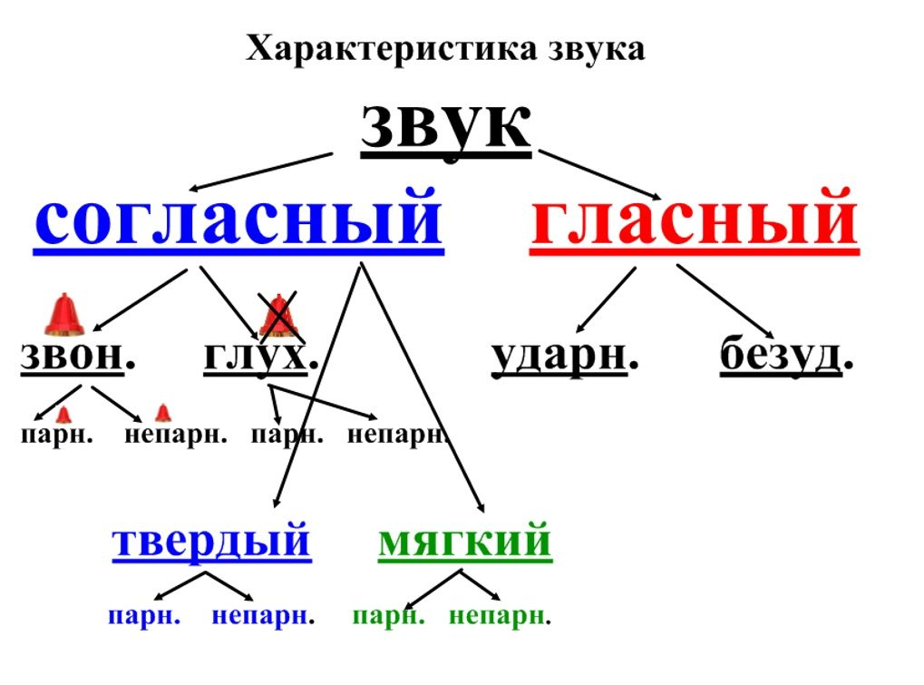
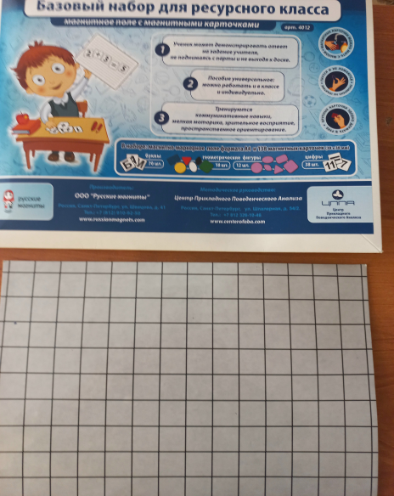
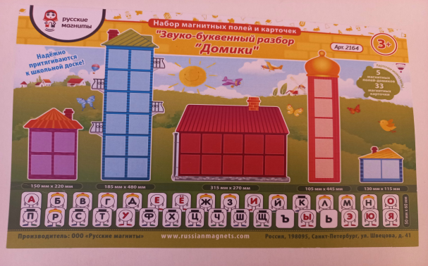
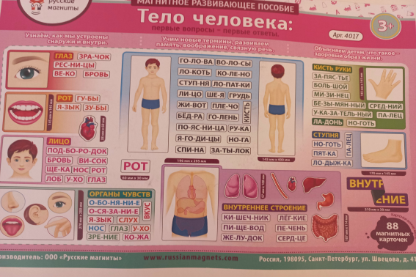
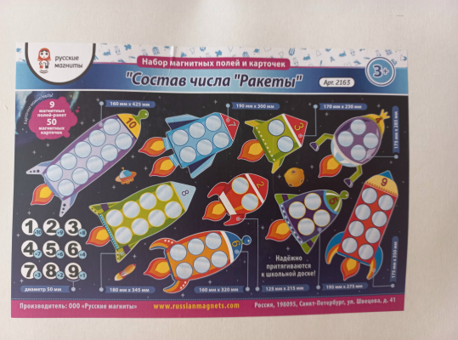
АКТИВНЫЕ МЕТОДЫ НА ЭТАПЕ ОБЪЯСНЕНИЯ НОВОГО МАТЕРИАЛА, ЗАКРЕПЛЕНИЯ:
3. При объяснении нового материала опираюсь на разнообразные карточки-схемы, опорные таблицы, на использование наглядных опор-схем, плакатов с алгоритмами, схем-таблиц.
120
4. Для смены вида деятельности широко использую наборы магнитных карточек, схем, опорных таблиц из серии «Русские магниты».
2008
2009
2010
2011

Slide 10
АКТИВНЫЕ МЕТОДЫ НА ЭТАПЕ ОБЪЯСНЕНИЯ НОВОГО МАТЕРИАЛА, ЗАКРЕПЛЕНИЯ:
5. Методы рефлексии применяются на заключительном этапе урока.
Рефлексия-самоанализ деятельности и её результатов.
- « Солнышко и туча»
- «Дерево чувств»
- «Шкатулка настроений»
- «Море радости»
- «Море грусти»
120
2008
2009
2010
2011

Slide 11
АКТИВНЫЕ МЕТОДЫ НА ЭТАПЕ ОБЪЯСНЕНИЯ НОВОГО МАТЕРИАЛА, ЗАКРЕПЛЕНИЯ:
5. Методы презентации учебного материала :
- «Инфо-угадайка» или «Белые пятна»
- «Мозговой штурм»
- «Кластер»
- «Деловая игра»
- «Инсерт»
- «Ковер идей»
- «Верные и неверные утверждения»
120
2008
2009
2010
2011

Slide 12
ДИДАКТИЧЕСКИЕ ИГРЫ НА УРОКАХ:
120
Дидактическая игра - это одно из средств обучения детей. Она дает возможность осуществлять задачи воспитания и обучения через доступную и привлекательную для детей форму деятельности.
Разнообразие дидактических игр позволяет их использовать на всех этапах урока в рамках любого преподаваемого урока.
Такая работа должна рассматриваться как могущественный, незаменимый рычаг умственного развития ребёнка, как вид деятельности, организуемый в процессе обучения с целью развития памяти и других познавательных процессов.
2008
2009
2010
2011

Slide 13
ДИДАКТИЧЕСКИЕ ИГРЫ НА УРОКАХ РУССКОГО ЯЗЫКА
120
2008
2009
2010
2011

Slide 14
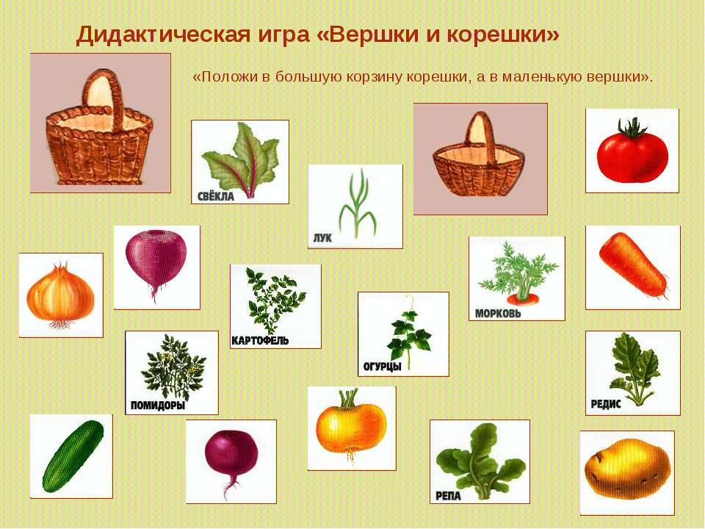
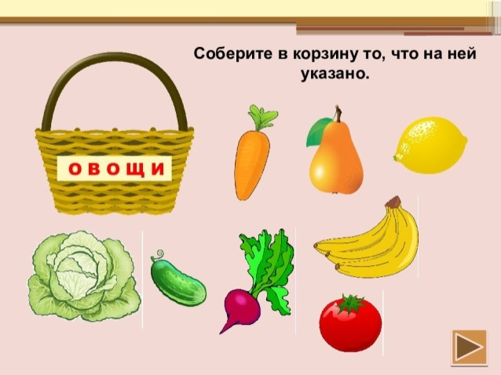
ДИДАКТИЧЕСКИЕ ИГРЫ НА УРОКАХ окружающего мира
120
2008
2009
2010
2011

Slide 15
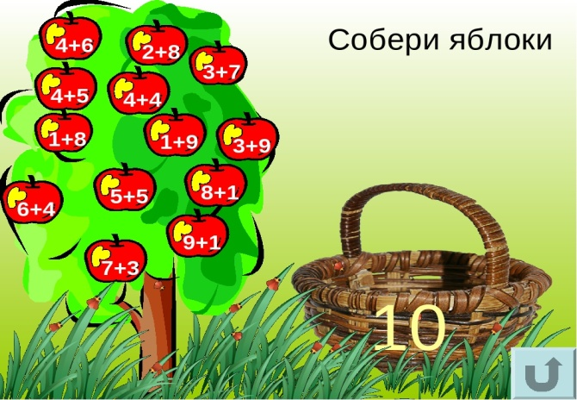
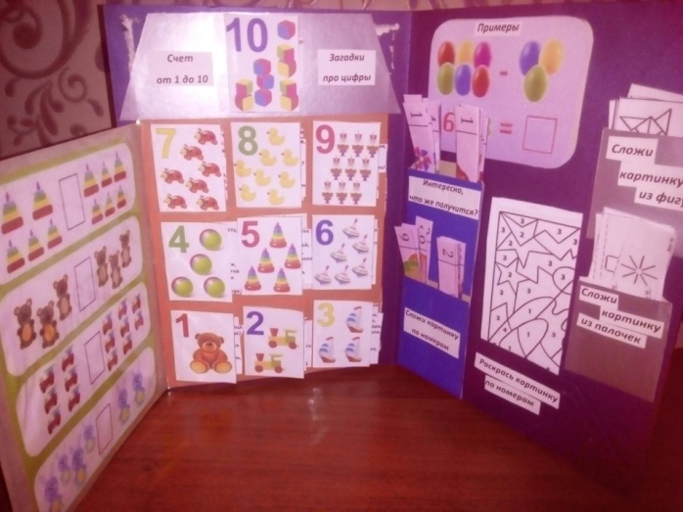
ДИДАКТИЧЕСКИЕ ИГРЫ НА УРОКАХ математики
120
2008
2009
2010
2011

Slide 16
Коррекционно- развивающая задача должна четко ориентировать педагога на развитие психических процессов, эмоционально-волевой сферы ребенка, на исправление и компенсацию имеющихся недостатков специальными педагогическими и психологическими приемами. Эта задача должна быть предельно конкретной и направленной на активизацию тех психических функций, которые будут максимально задействованы на уроке. Реализация коррекционно-развивающей задачи предполагает включение в урок специальных коррекционно-развивающих упражнений для совершенствования высших психических функций, эмоционально-волевой, познавательной сфер и пр., включение заданий с опорой на несколько анализаторов и пр.
ВЫВОД
120
2008
2009
2010
2011

